Slide 1
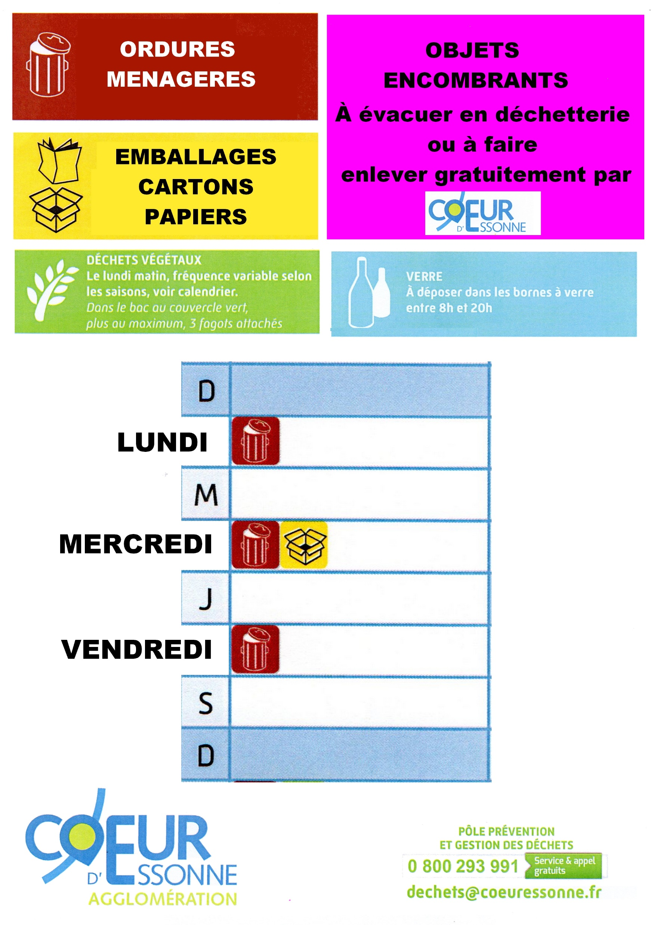
NOUVEAU
COLLECTES DES DECHETS 2021

